Slide 1
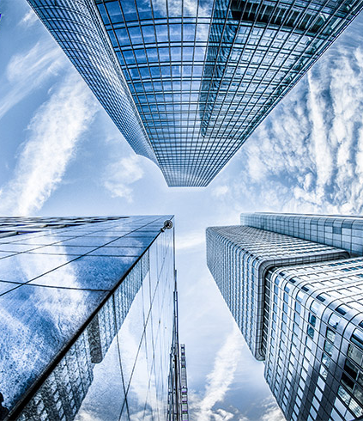
MACHINE LEARNING
HRA
Project III
Lecturer: Nguyễn Thiên Bảo

Slide 2
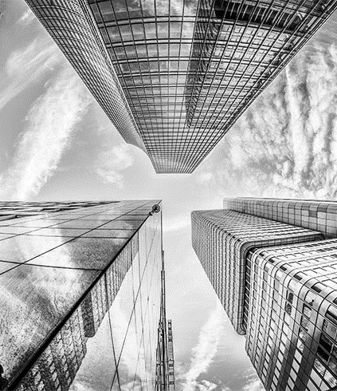
HYBRID REWARD ARCHITECTURE FOR REINFORCEMENT LEARNING
HRA
PROJECT III
Kiến trúc phần thưởng lai cho học tăng cường

Slide 3

Nhóm 10:
Nguyễn Hữu Khang | 15110062
Nguyễn Bá Lê An | 15110001

Slide 4
NỘI DUNG
HRA
I. Tóm tắt học tăng cường
II. Nội dung HRA
III. Thí nghiệm thực tế của Microsolf
IV. Demo (fruit collection)

Slide 5
TÓM TẮT HỌC TĂNG CƯỜNG
Reinforcment learning
Là phương pháp học thông qua tương tác với môi trường. Ba thành phần chính là: nhân tố (agent), môi trường (environment), giá trị phản hồi (phần thưởng-reward), quá trình học: sau khi thực hiện mỗi hành động thì agent nhảy từ vị trí (trạng thái-state) này sang vị trí khác, đồng thời nhận giá trị phản hồi (reward) từ hành động cũ.
Dựa vào reward nhận được agent có thể điều chỉnh luật chọn hành động (policy) của mình trong các bước tiếp theo

Slide 6
TÓM TẮT HỌC TĂNG CƯỜNG
Reinforcment learning
Trong học tăng cường (reinforcement learning – RL), nhân tố học tăng cường của bạn phải quyết định cách vận hành tác vụ của nó. Khi vắng mặt dữ liệu đào tạo, agent sẽ học từ kinh nghiệm. Nó tập hợp các ví dụ đào tạo (“hành vi này tốt, hành vi kia xấu”) thông qua thử và sai khi cố gắng hoàn thành nhiệm vụ, với mục tiêu tối đa hóa lợi ích trong thời gian dài.

Slide 7
NỘI DUNG KIẾN TRÚC PHẦN THƯỞNG LAI HRA

Slide 8
HRA
HRA là phương pháp chia nhỏ các bước tác vụ (state) và giao cho các nhân tố nhỏ xử lí với các phần thưởng riêng biệt. Tất cả các agent này sẽ báo cáo đến một “nhân tố tối cao” có nhiệm vụ thu lấy đề nghị từ tất cả nhân tố bên dưới nhằm đưa ra quyết định cho từng bước đi.
HRA thuộc phương pháp off-policy.
Khi một state của nhân tố nhỏ đã được đào tạo xong (training) vai trò và phần thưởng của nó kết thúc (reward).
Nhân tố “tối cao” sẻ đánh giá và sử dụng một tùy chọn cho riêng mình.

Slide 9
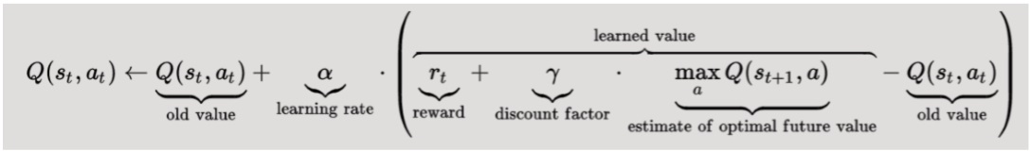
HRA
Công thức xấp xỉ
Chức năng phần thưởng được giảm xuống thành biểu diễn thấp chiều.
(chậm, không ổn định, không thực tế)

Slide 10

HRA
Kiến trúc thưởng giống lai
Phân hủy chức năng phần thưởng của môi trường thành n chức năng phần thưởng khác nhau.

Slide 11
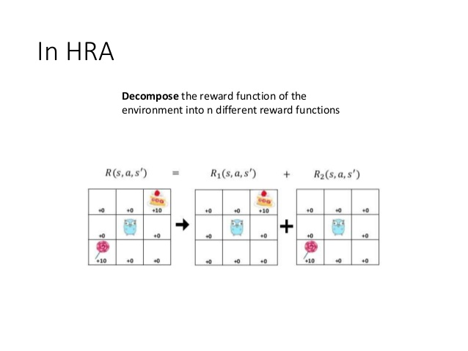
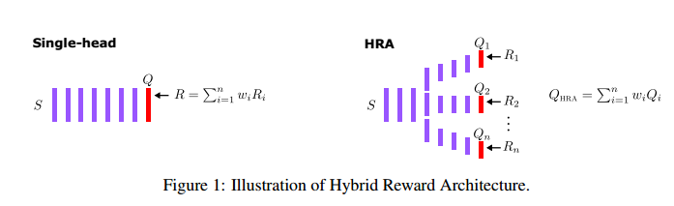
HRA
Phân hủy chức năng phần thưởng của môi trường thành n chức năng thưởng khác nhau.

Slide 12
Thí nghiệm thực tế của Microsoft

Slide 13
Microsoft dùng trí tuệ nhân tạo để lập kỉ lục khi chơi game Pac-man
Maluuba ft Microsoft
Nhóm phát triển Maluuba xé nhỏ các tác vụ (state) ra thành những công việc nhỏ hơn và giao cho 150 nhân tố (agent) xử lý
Một số nhân tố thực hiện tìm kiếm các viên nhỏ. Trong khi số khác sẽ quan sát những con ma.
Tất cả các Agent này sẽ báo cáo đến một “siêu quản lý” có nhiệm vụ thu lấy đề nghị từ tất cả nhân tố bên dưới nhằm đưa ra quyết định cho từng bước đi của Pac man.
Phiên bản Atara 2600 của Pac man với điểm số tối đa 999.990

Slide 14
PHÂN TÍCH
Nhân tố quản lý phải tập trung vào việc chọn ra cái gì là tốt nhất cho cả nhóm.(Không chỉ quan tâm tới việc có bao nhiêu nhân tố muốn đi theo một hướng cụ thể nào đó mà quan trọng hơn là hướng đi đó sẻ ảnh hưởng đến “toàn cục”.
VD: Một số nhân tố muốn chạy tránh bọn ma, nhưng đối với quản lý lại coi trọng việc đó hơn là số đông nhân tố muốn ăn hạt.

Slide 15
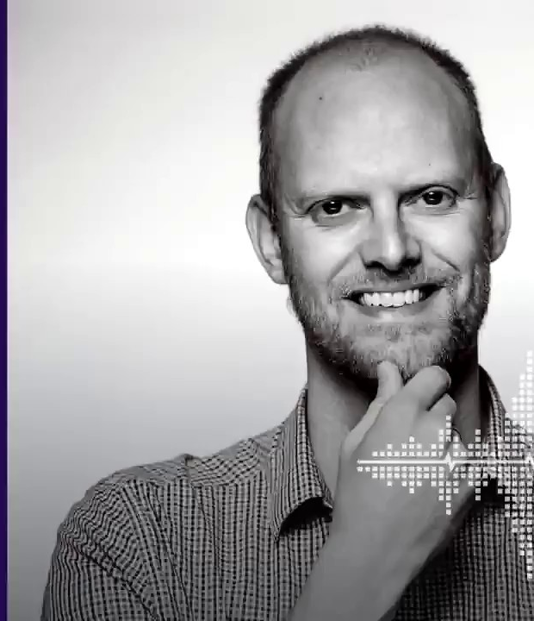
Tác động giữa cách làm việc của mỗi cá nhân trân mối liên hệ với sự hợp tác dựa vào mức độ ưu tiên của tất cả cá nhân.
Đồng thời, mỗi cá nhân chỉ thực hiện một vấn đề duy nhất.
Từ đó sẽ tạo nên lợi ích cho toàn cục.
Harm Van Seijen

Slide 16
DEMO
Fruit collection

Slide 17
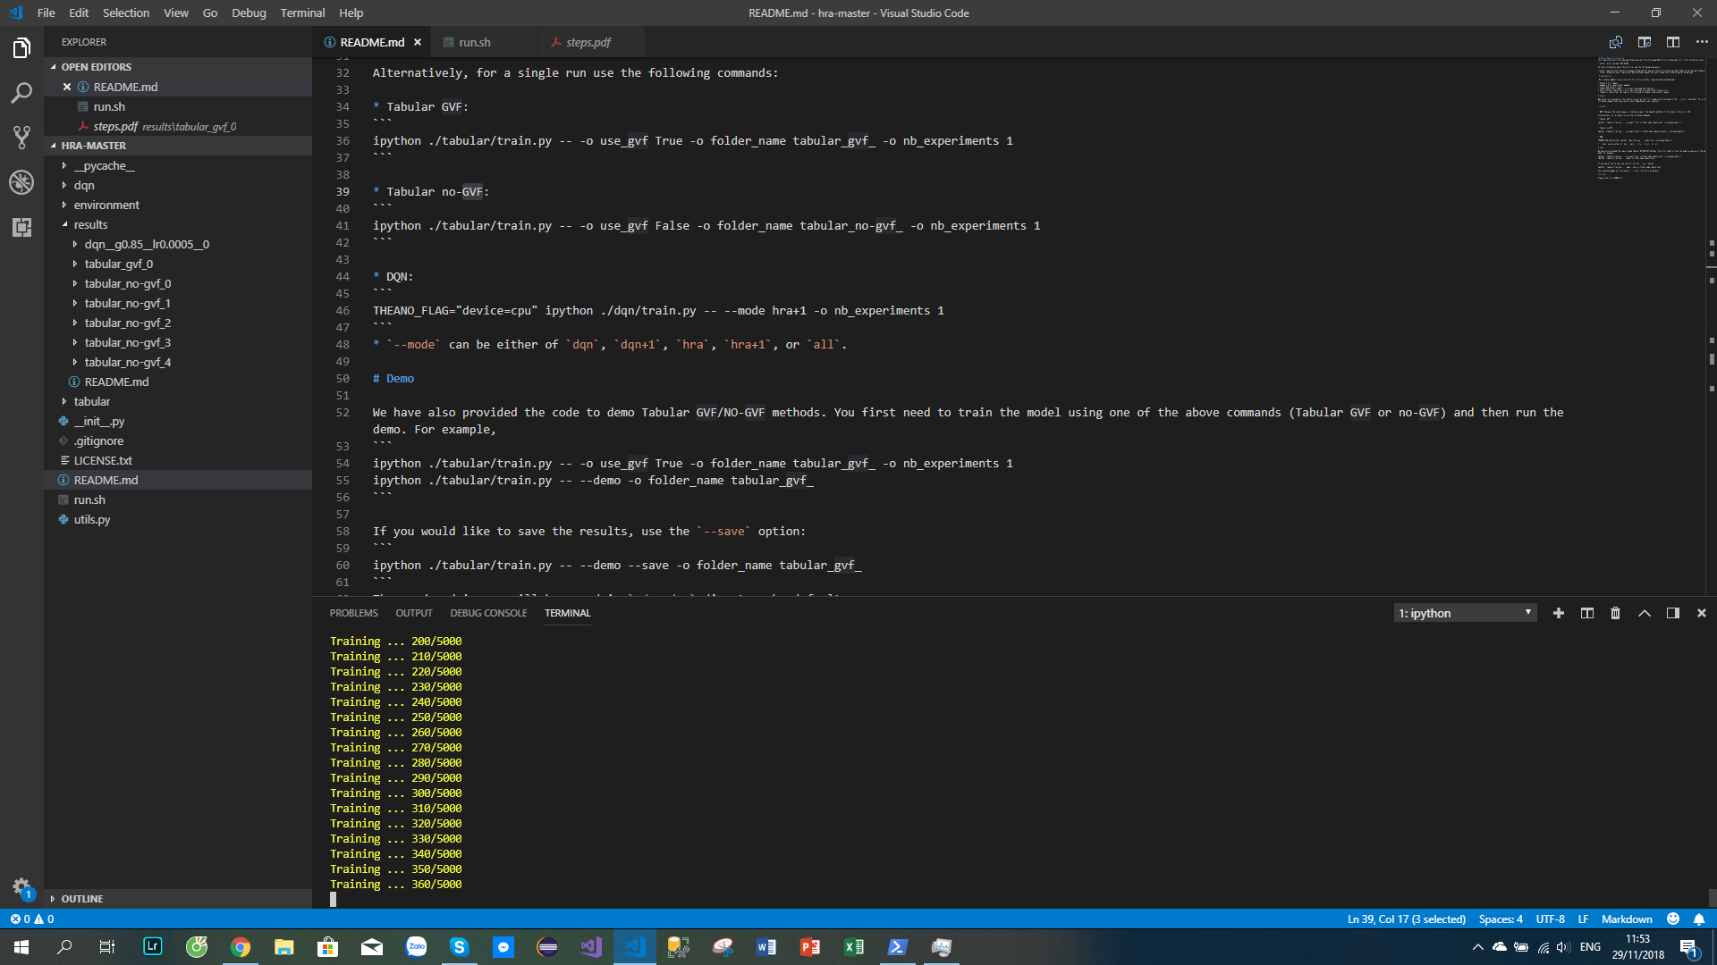
Training step

Slide 18
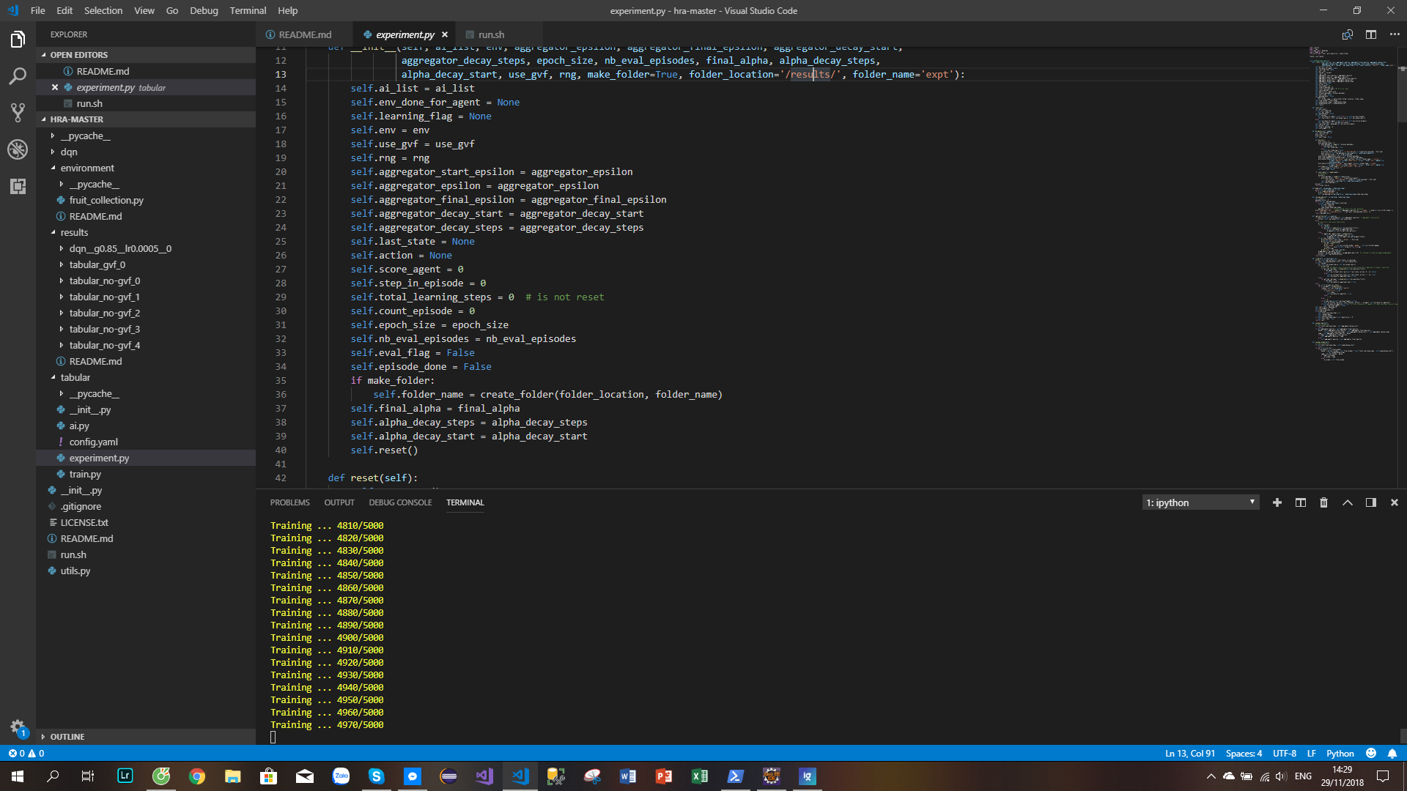
Training step

Slide 19

Thank you

